Slide 1

Выпускная квалификационная работа на тему “Разработка модуля интеграции онлайн-сервиса построения графиков и геометрических чертежей в визуальный онлайн HTML-редактор”
Выполнил: студент МКб-4301-51-00
Мельков Алексей Константинович

Slide 2
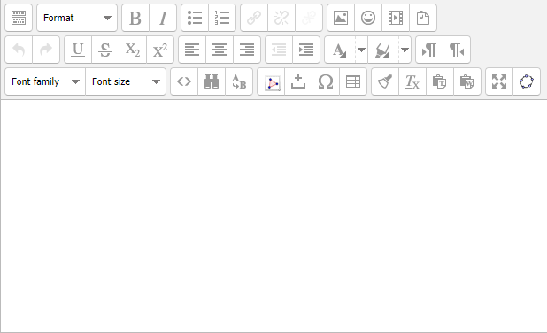

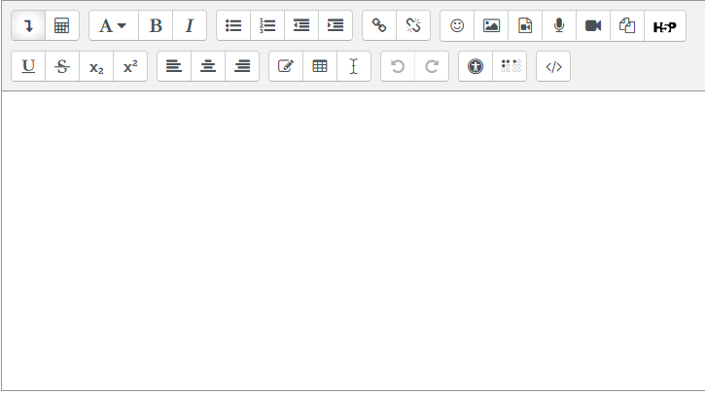
Текстовые редакторы Moodle
TinyMCE
Простой текст
Atto

Slide 3
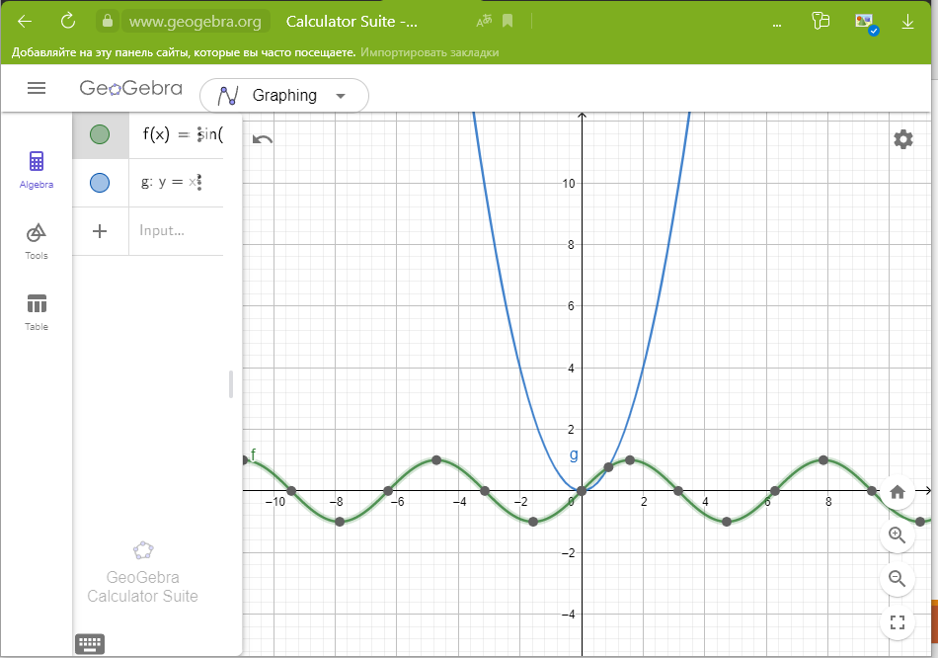
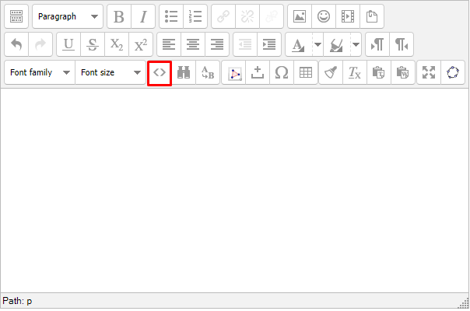
Анализ готовых решений

Slide 4
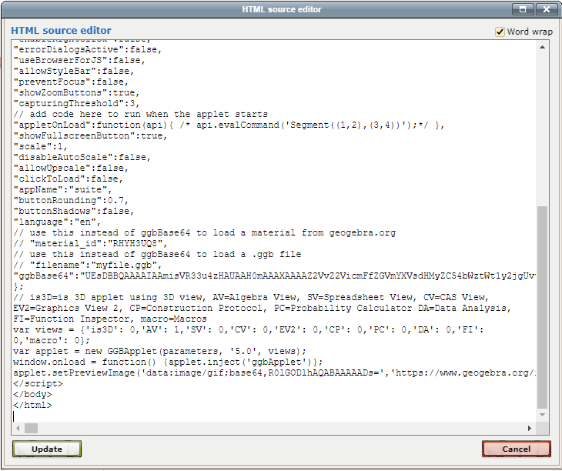
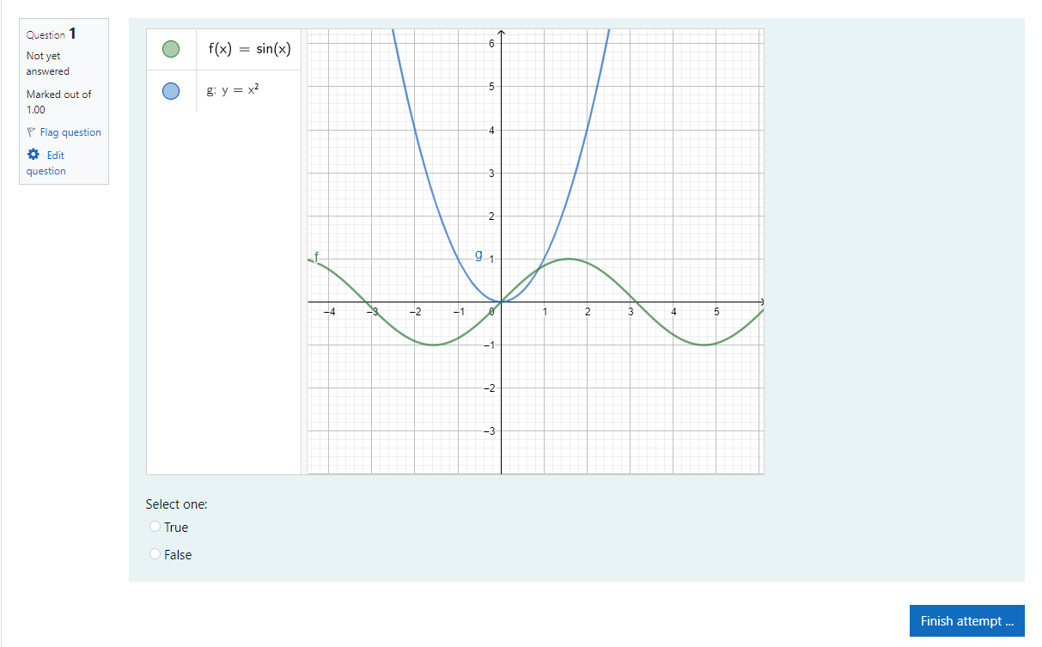

Slide 5
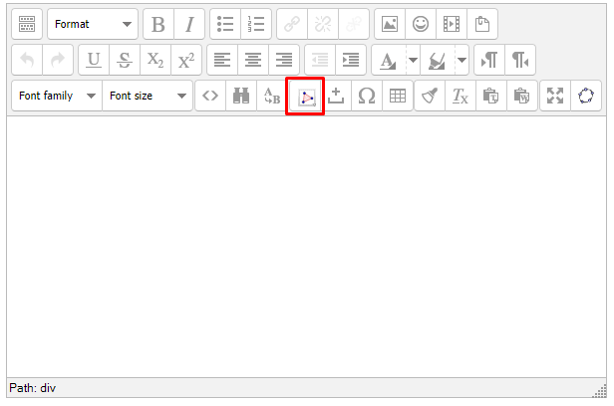
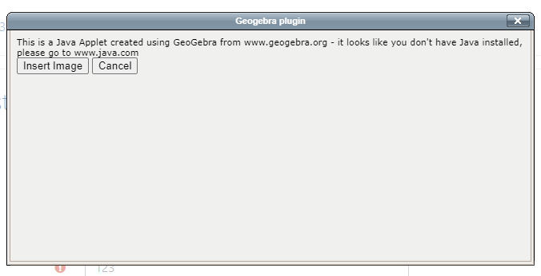
Анализ готовых решений

Slide 6
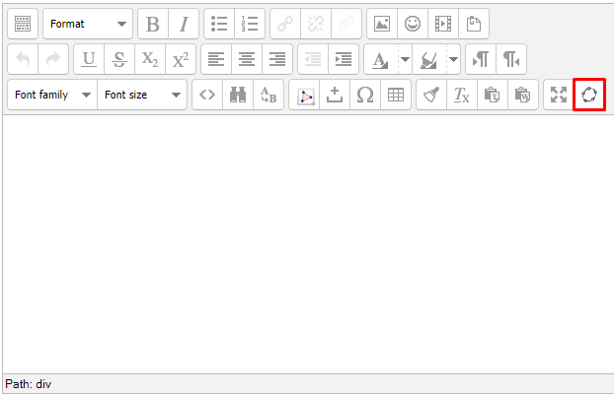
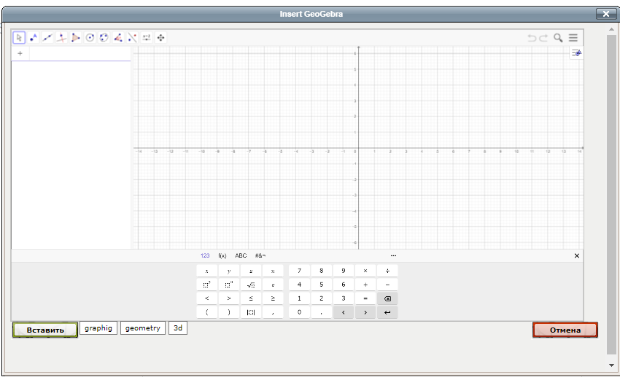
Описание своего решения

Slide 7
